Slide 1
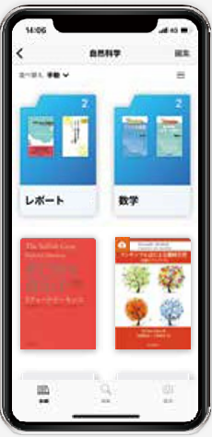





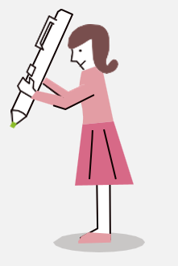
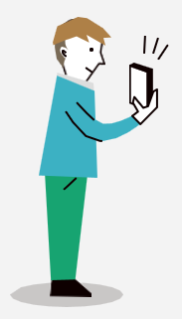




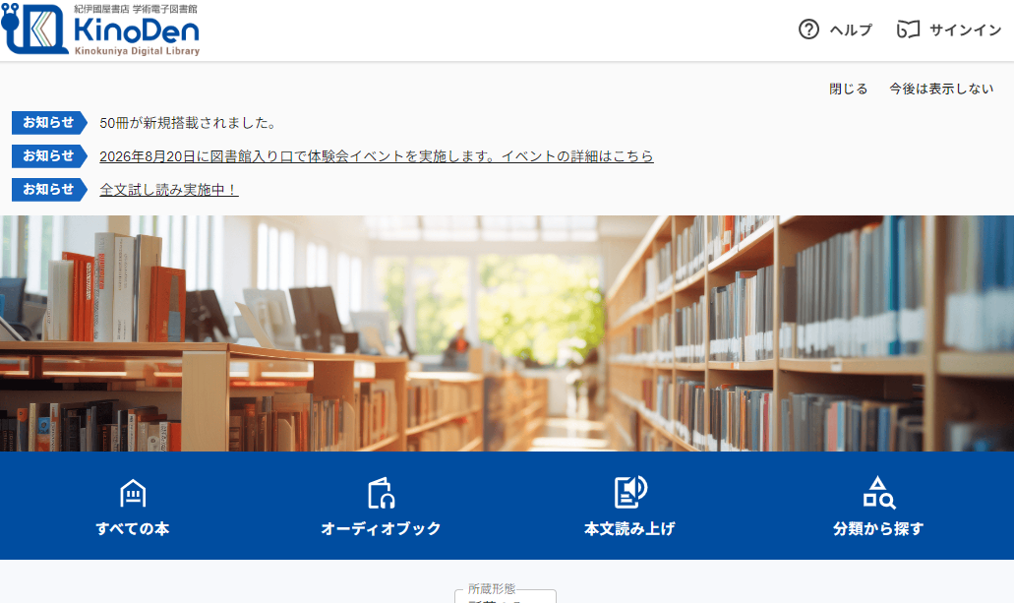


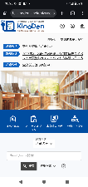
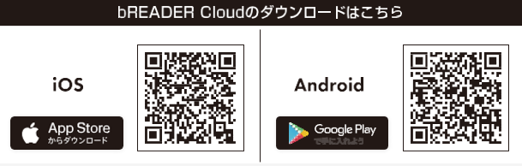
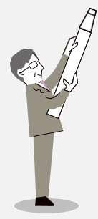


FAQ
よくあるご質問
当館で利用できます
電子図書館で
電子書籍を
よんでみよう！
料金はかかりますか？
無料です！
電子書籍はどうやって
借りるのですか？
電子書籍を貸出・返却
するのではなく、その都度
閲覧するサービスです。
同時閲覧人数には上限があります。
KinoDen連携アプリ
KinoDenにはどんな
機能がありますか？
自分だけの
本棚作成
しおり・
マーカー機能
全文検索
キーワードで本文内まで検索できます。一部、音声読み上げに対応した書籍も。
アプリ「bREADER Cloud」に登録した本には、しおりやマーカー、メモをつけることもできます。
そのほかご不明点は当館スタッフまでお問い合わせください。
KinoDen電子図書館サービス

Slide 2



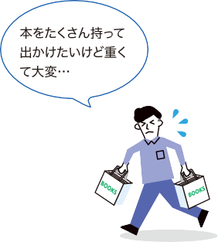
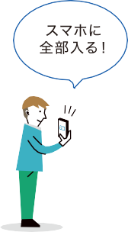
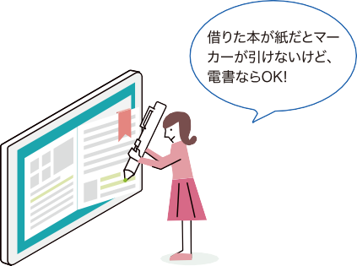






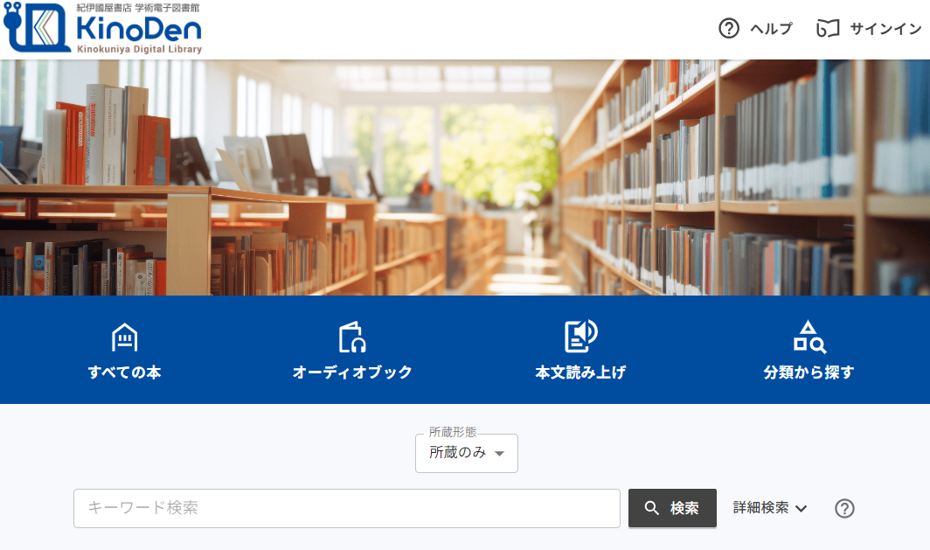








こんな時、電子図書館が便利です！
KinoDenとアプリbREADER Cloudの連携で、様々な機能を活用しながら快適な読書ができます。
利用資格：図書館の利用者カードと利用者ログイン用
パスワードをお持ちの方
利用条件：インターネット接続ができるPC/スマートフォン/タブレット
←利用対象者を記載してください
ブラウザから●●図書館HPの「Myライブラリ」にログインします
←KinoDenへのアクセス方法を
記載してください
KinoDen URL
QRコード
KinoDenまたは図書館HPのURL等を
記載してください
※1
「Myライブラリ」にログインした後に表示される「KinoDen」のボタンを押すと、電子図書館のページに
移ります。
本の持ち歩きがらくらく！
しおり・マーカーを自由に付けられる！
←KinoDenへのアクセス方法を
記載してください
たくさんの本をいつでも・どこでもスマホやパソコン、
タブレットから読むことができます。
好きなページにしおりを付けたり、本文にマーカーやメモを付けたり、自由に学習記録を残すことができます。
全体の文言は適宜修正いただいて
問題ございません。
読みたい書籍を選び、「読む」ボタンを押すと、書籍を閲覧できます。
本のタイトル以外にも
知りたい言葉や人名などで本を探せます
自分だけの本棚に
カスタマイズ！
アプリ「bREADER Cloud」で読む
ブラウザ画面上部の「サインイン」から個人アカウントを作成します。
書籍を選び、「My本棚に登録」を押します。
全文横断検索ができる！
※1
自分だけの本棚が作れる！
KinoDenは、書名だけでなく本文まで横断検索が可能です。さらに、アプリを利用すればMy本棚内にあるすべての本を対象とした横断検索が可能！
My本棚に登録した本は、自由に本棚を作成して
並べることが可能です。著者ごとや分野ごとなど、
分けておけば読みたい本がすぐに見つけられます。
アプリ「bREADER Cloud」を端末にインストールし、④で作成したアカウントでサインイン。My本棚に登録した書籍が表示されるので、タップして閲覧開始！
※この機能のご利用には、アプリ「bREADER Cloud」が必要です。

